Slide 1
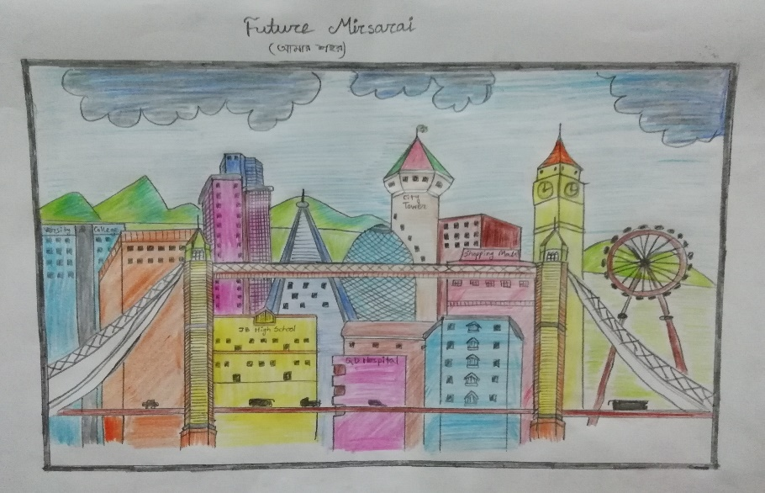
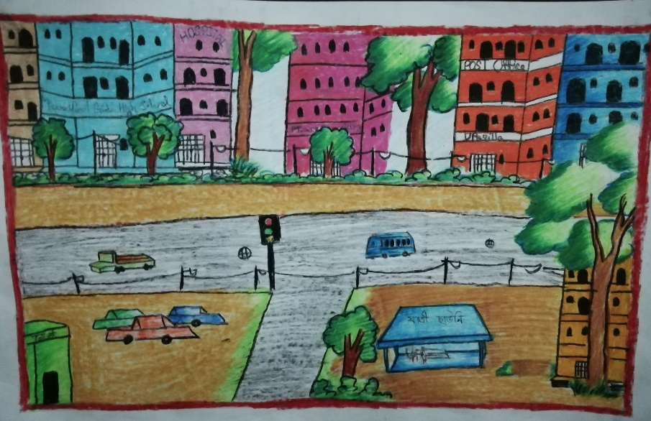

চট্টগ্রাম জেলার মীরসরাই উপজেলার উন্নয়ন পরিকল্পনা প্রণয়নঃ
সার্বিক দুর্যোগ ব্যবস্থাপনাকে ভূমি ব্যবহারের
মাধ্যমে সম্পৃক্তকরণ প্রকল্প
              নগর উন্নয়ন অধিদপ্তর
              গৃহায়ন ও গণপূর্ত মন্ত্রণালয়
              গণপ্রজাতন্ত্রী বাংলাদেশ সরকার

Slide 2
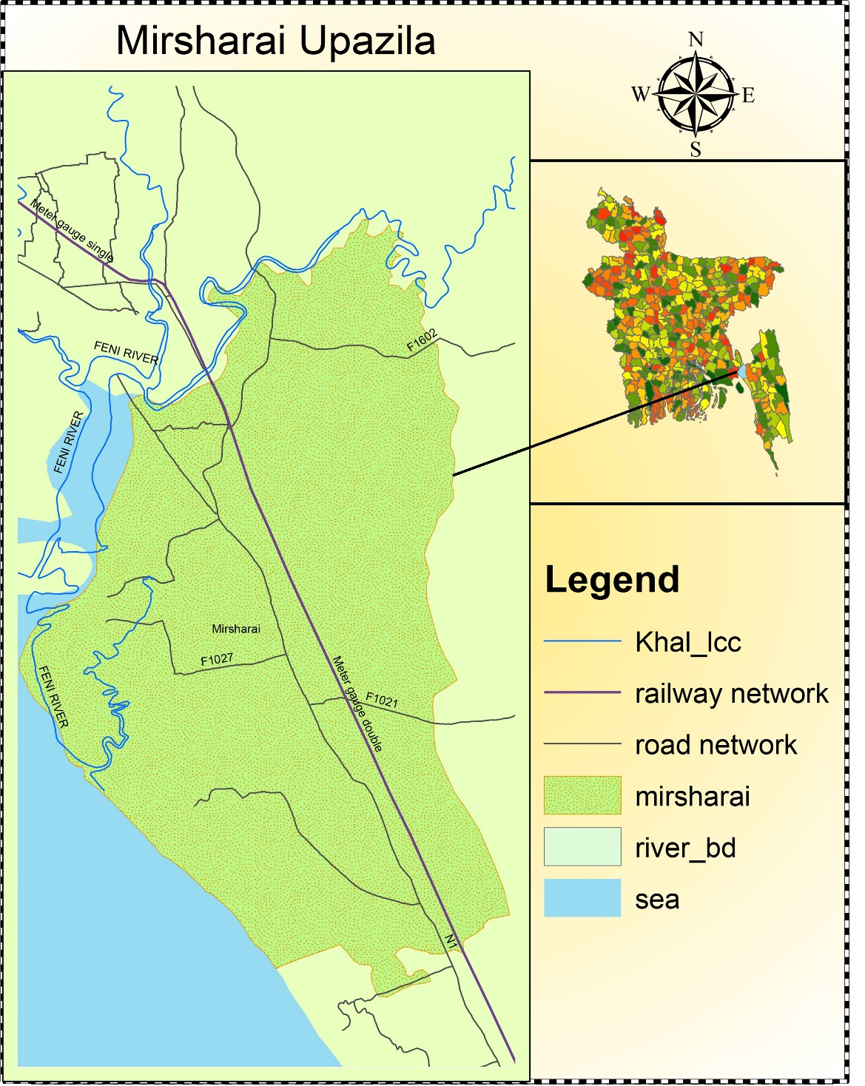
প্রকল্প এলাকা পরিচিতি
মীরসরাই উপজেলা
  ১৬ ইউনিয়ন
  ০২ পৌরসভা
  আয়তন ৪৮২.৮৮ বর্গকিলোমিটার
  (বিবিএস, ২০১১)
প্রকল্পের লক্ষ্য ও উদ্দেশ্য
1) অর্থনৈতিক জোন কেন্দ্র করে ইকোসেনসিটিভ, গ্রীণ টাউনসীপ
2) পর্যটন শিল্পের বিকাশ
3) কৃষি জমি সংরক্ষণ
4) দুর্যোগ ঝুঁকি হ্রাস

Slide 3
বর্তমান অবস্থা

Slide 4
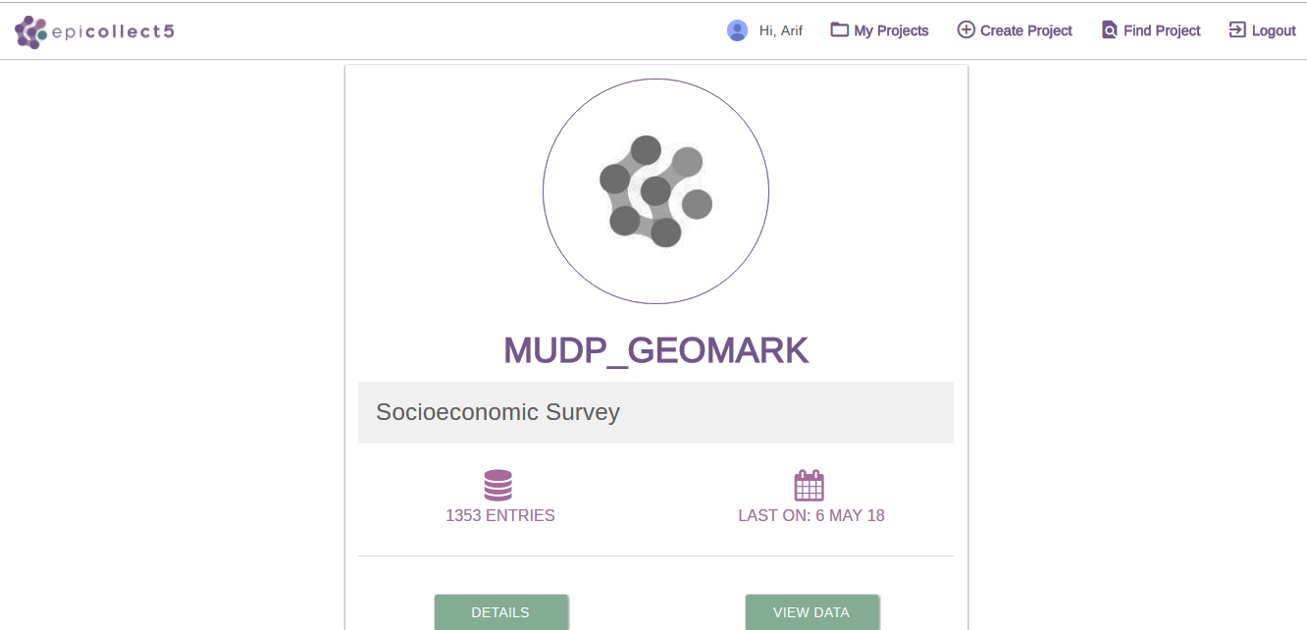
আর্থ-সামাজিক
জরিপ
ডিজিটাল পদ্ধতিতে তথ্য সংগ্রহ
১৩৫৩ টি পরিবারের তথ্য সংগৃহীত হয়েছে।

Slide 5
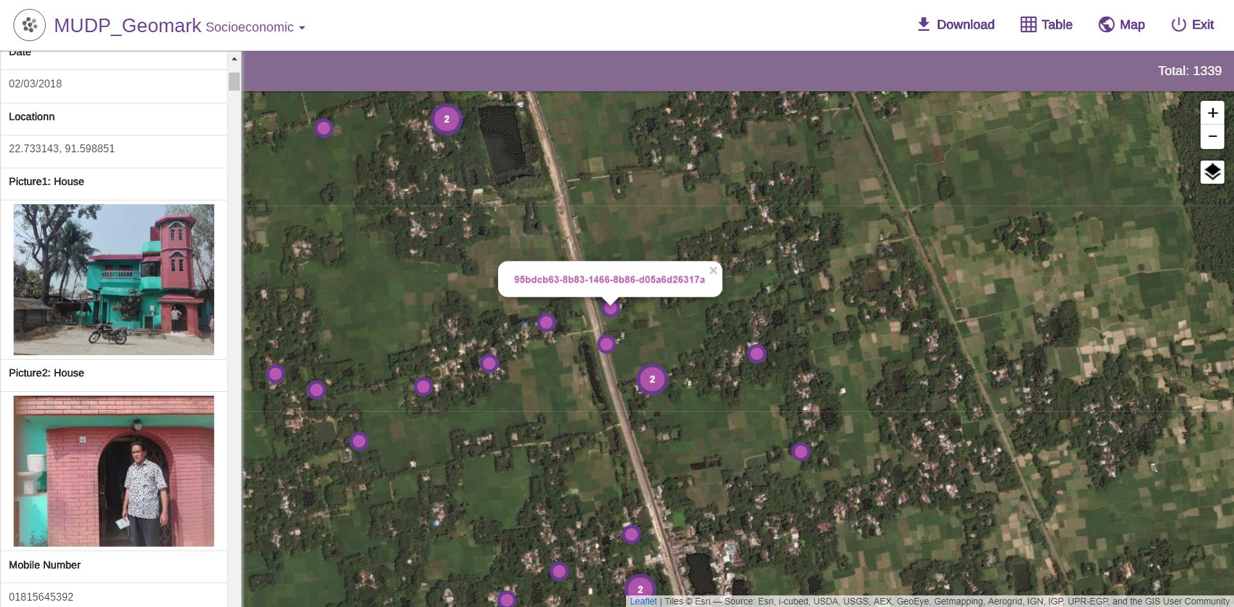

Slide 6
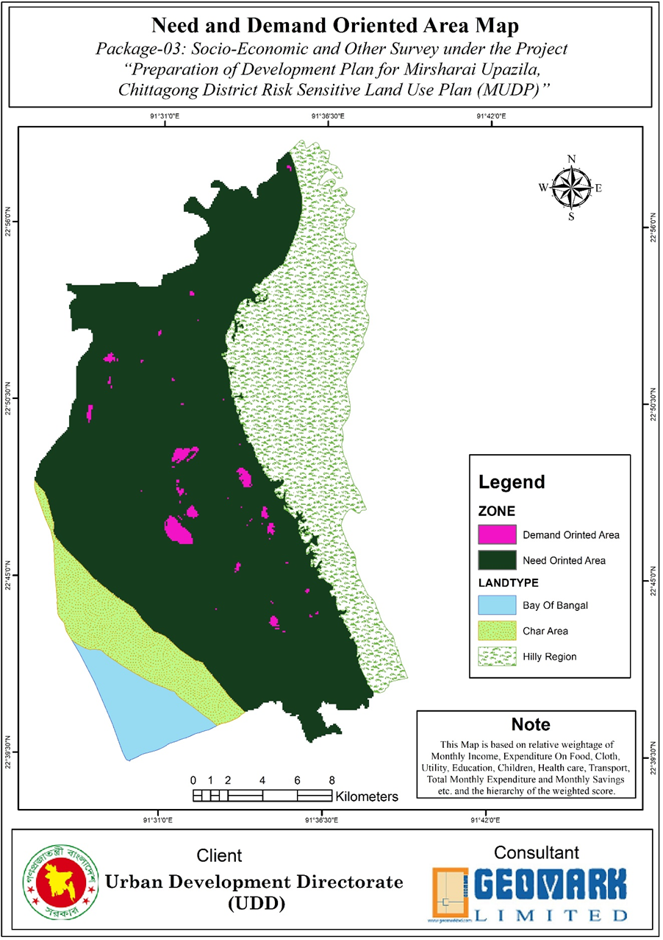
মীরসরাই উপজেলার প্রয়োজন ও চাহিদা ভিত্তিক এলাকা ম্যাপ
আর্থ-সামাজিক জরিপ থেকে প্রাপ্ত তথ্যের ভিত্তিতে মীরসরাই উপজেলার জনগণের মৌলিক প্রয়োজন ও চাহিদার উপর ভিত্তি করে প্রয়োজন ও চাহিদা ভিত্তিক এলাকা ম্যাপ প্রস্তুত করা হয়েছে।

Slide 7
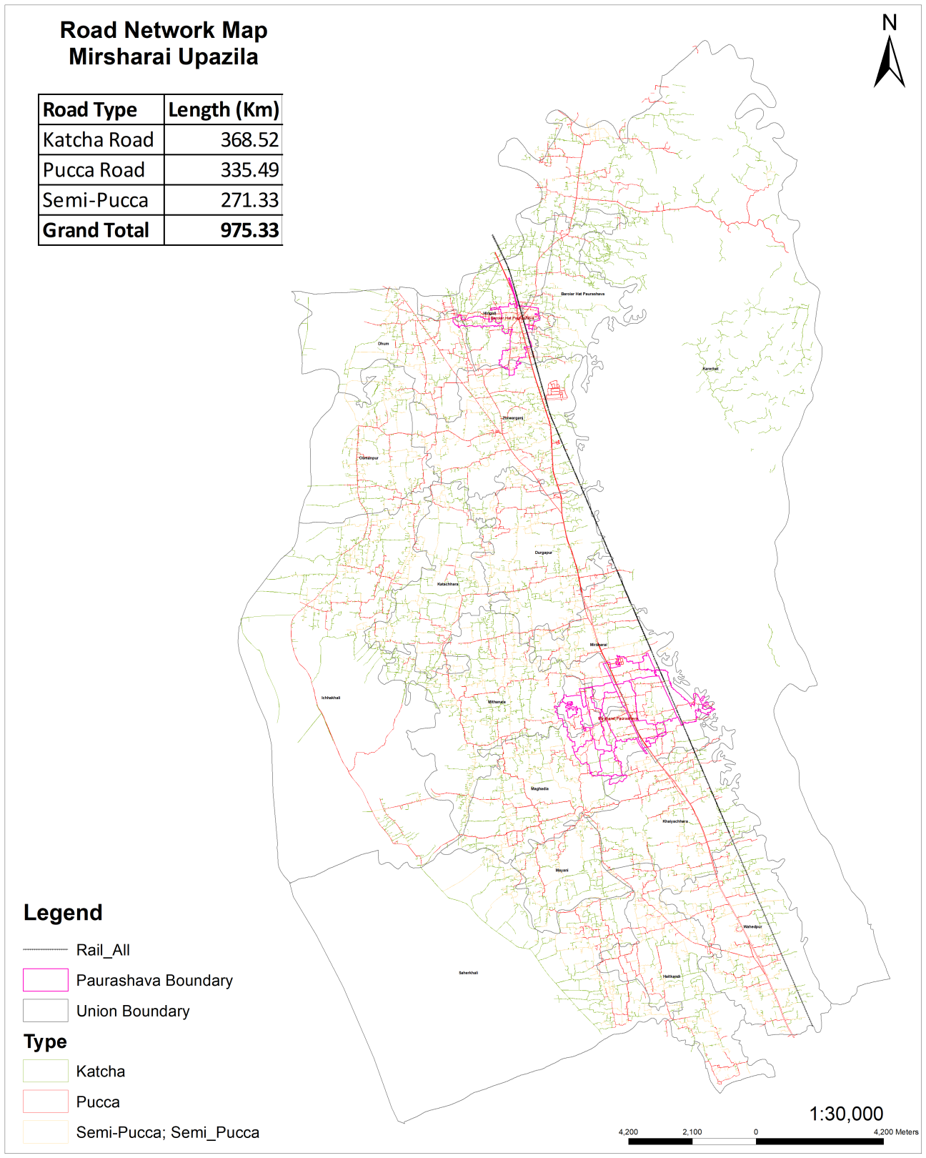
মীরসরাই উপজেলার বর্তমান রোড নেটওয়ার্ক

Slide 8
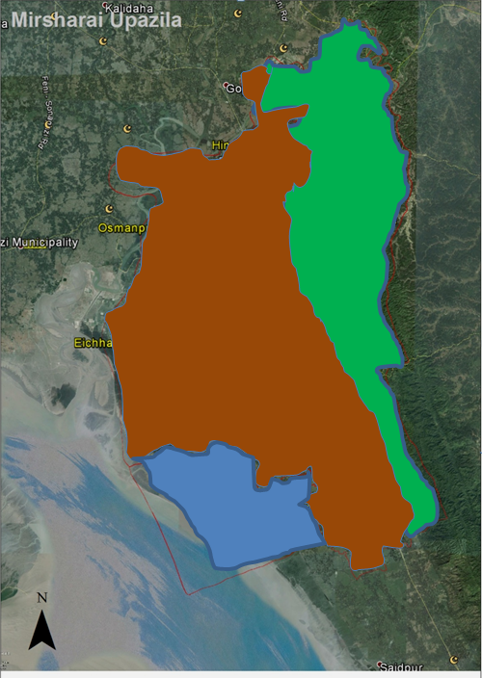
প্রকল্প এলাকার বর্তমান চ্যালেঞ্জ
ভূমির ধরণ | আয়তন (বর্গ কি.মি.) | শতকরা (%)
পাহাড় | ১৩০ | ২৫.৫০
সমতল ভূমি | ৩২২.৭২ | ৬৩.৩০
সমুদ্র | ৫৭.০৮ | ১১.২০
মোট | ৫০৯.৮০ | ১০০.০০
পাহাড়
সূত্র : জিআইএস ডাটাবেজ
সমতল ভূমি
জমির ধরণ
চাষযোগ্য জমির পরিমাণ ৪৬১২১.৬২ একর
জমির বিবরণ | পরিমাণ (%)
এক ফসলী জমি | ১০.৭৭
দু্ই ফসলী জমি | ৫৬.৭৩
তিন ফসলী জমি | ৩২.৫০
মোট | ১০০.০০
সমুদ্র
সূত্র : জিআইএস ডাটাবেজ

Slide 9
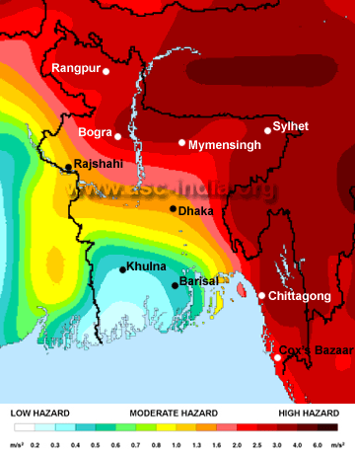
প্রকল্প এলাকার বর্তমান চ্যালেঞ্জ
ভূমিকম্প প্রবন অঞ্চল

Slide 10
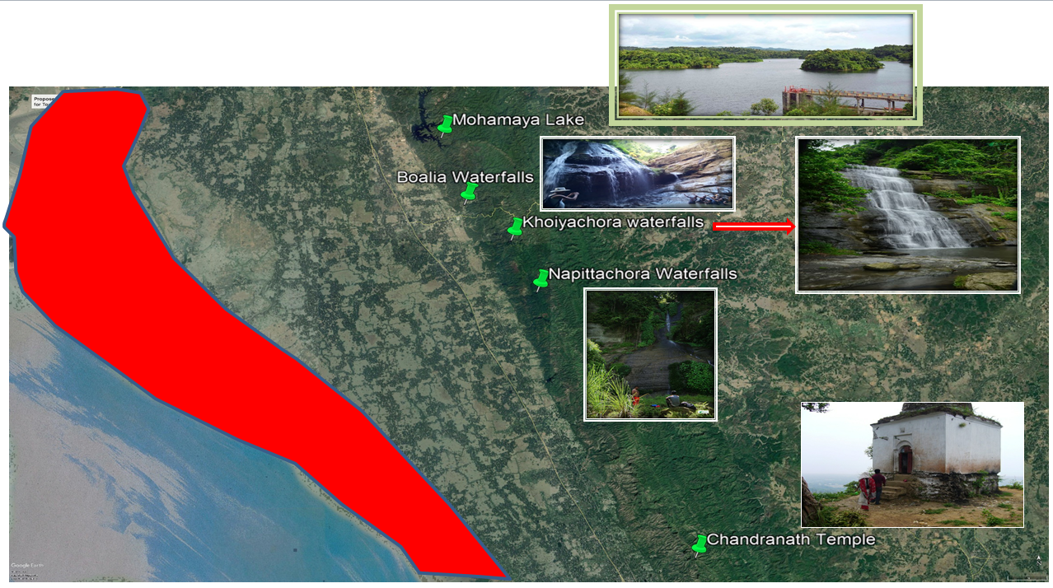
প্রকল্প এলাকার বর্তমান চ্যালেঞ্জ
অর্থনৈতিক অঞ্চল এবং পর্যটন এলাকা
দেশের সর্ববৃহৎ অর্থনৈতিক অঞ্চল
বিদ্যমান মানব বসতি

Slide 11
প্রধান সমস্যাসমূহ

Slide 12
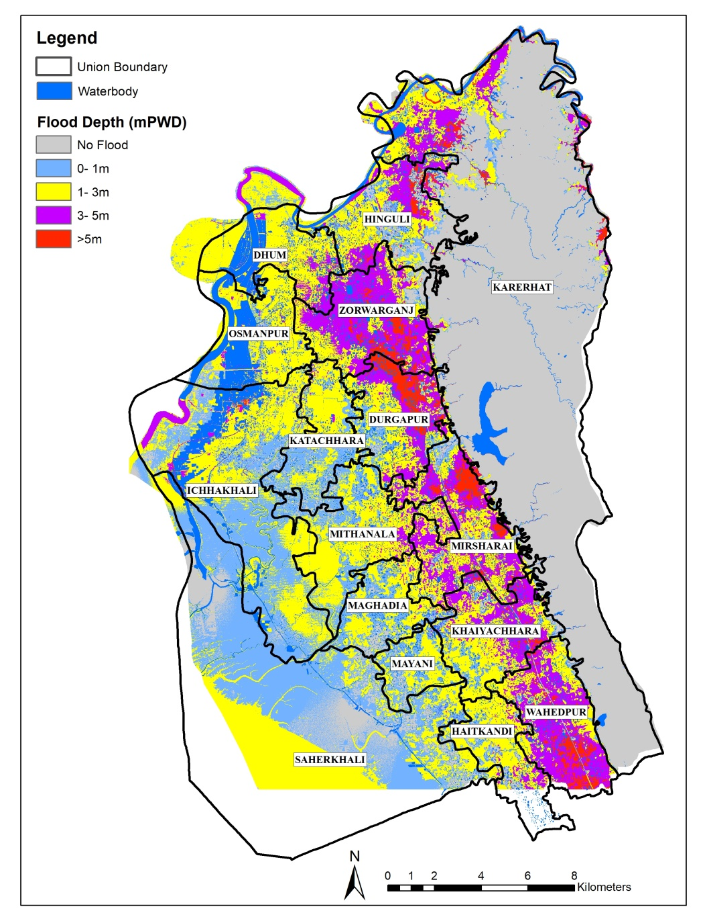
মীরসরাই উপজেলায় জলাবদ্ধতা সমস্যা

Slide 13
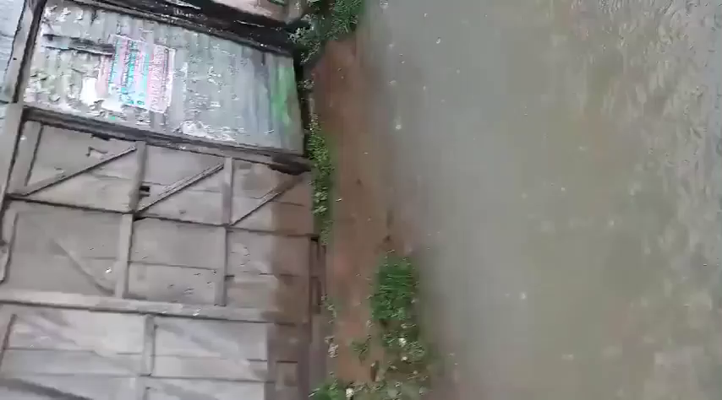

Slide 14
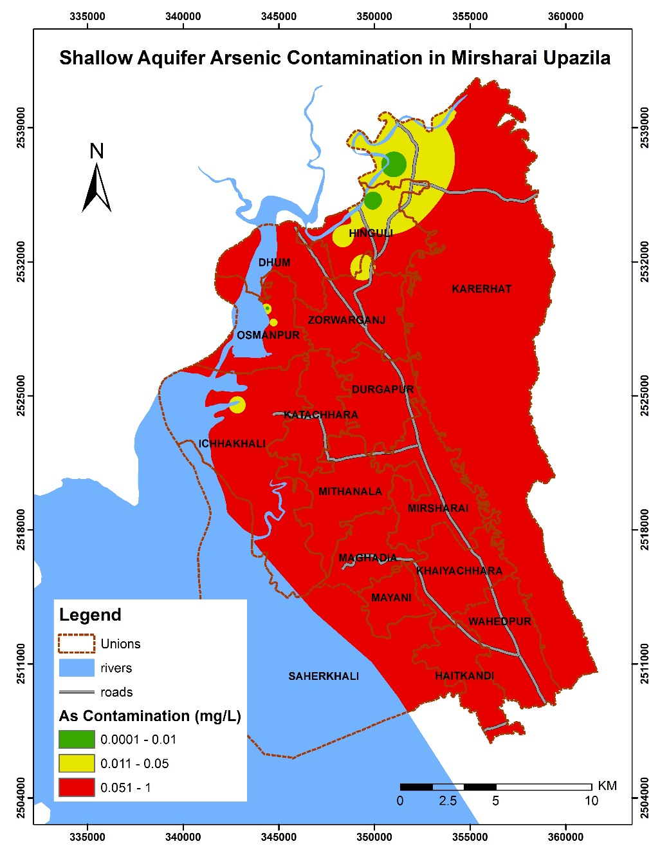
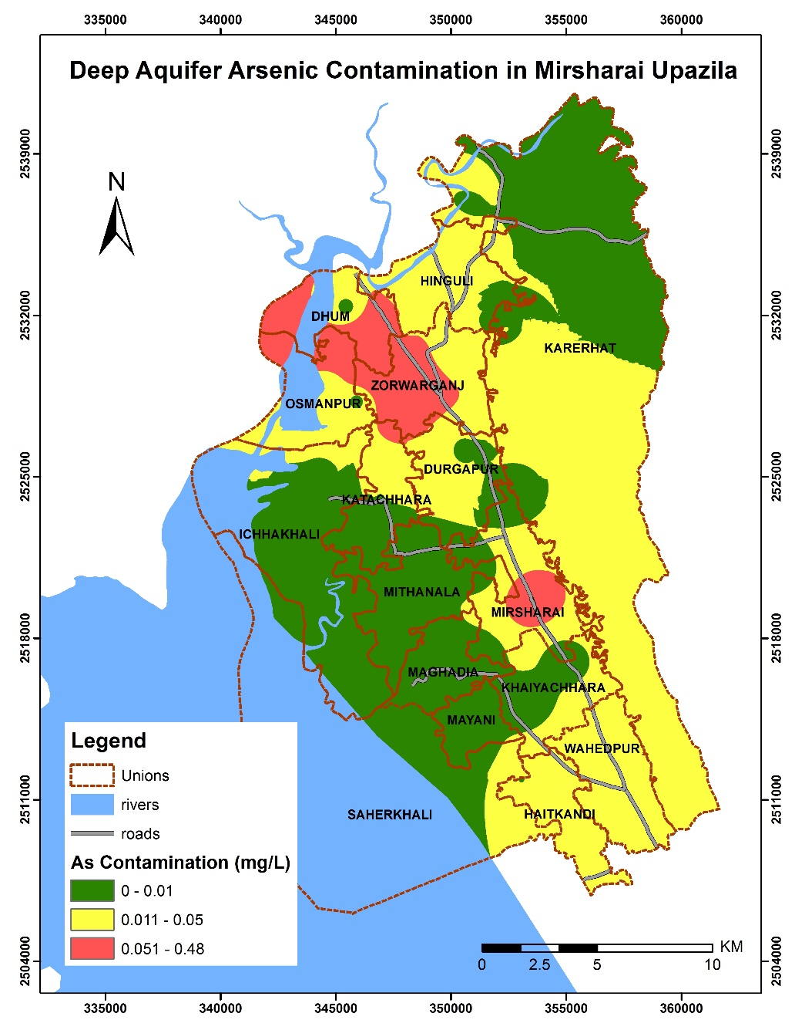
মীরসরাই উপজেলায় আর্সেনিকের চিত্র
মাটির নিচে ১০০ ফুট পর্যন্ত আর্সেনিকের মাত্রা
মাটির ১০০ ফুটের অধিক গভীরে আর্সেনিকের মাত্রা

Slide 15
মীরসরাই উপজেলায় পানিতে লবনাক্ততার চিত্র
মাটির নিচে ১০০ ফুট পর্যন্ত লবনাক্ততার মাত্রা
মাটির ১০০ ফুটের অধিক গভীরে লবনাক্ততার মাত্রা

Slide 16

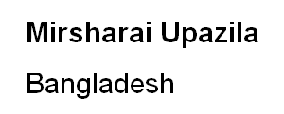
Indicator
Essential 01: Organize for Resilience
Essential 02: Identify, Understand and Use Current and Future Risk Scenarios
Essential 03: Strengthen Financial Capacity for Resilience
Essential 04: Pursue Resilient Urban Development
Essential 05: Safeguard Natural Buffers
Essential 06: Strengthen Institutional Capacity for Resilience
Essential 07: Understand and Strengthen Societal Capacity for Resilience
Essential 08: Increase Infrastructure Resilience
Essential 09: Ensure Effective Disaster Response
Essential 10: Expedite Recovery and Build Back Better
Source: United Nations Office for Disaster Risk Reduction

Slide 17
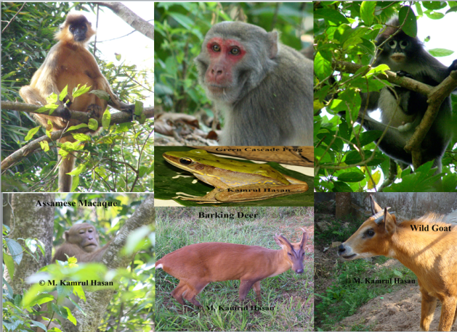
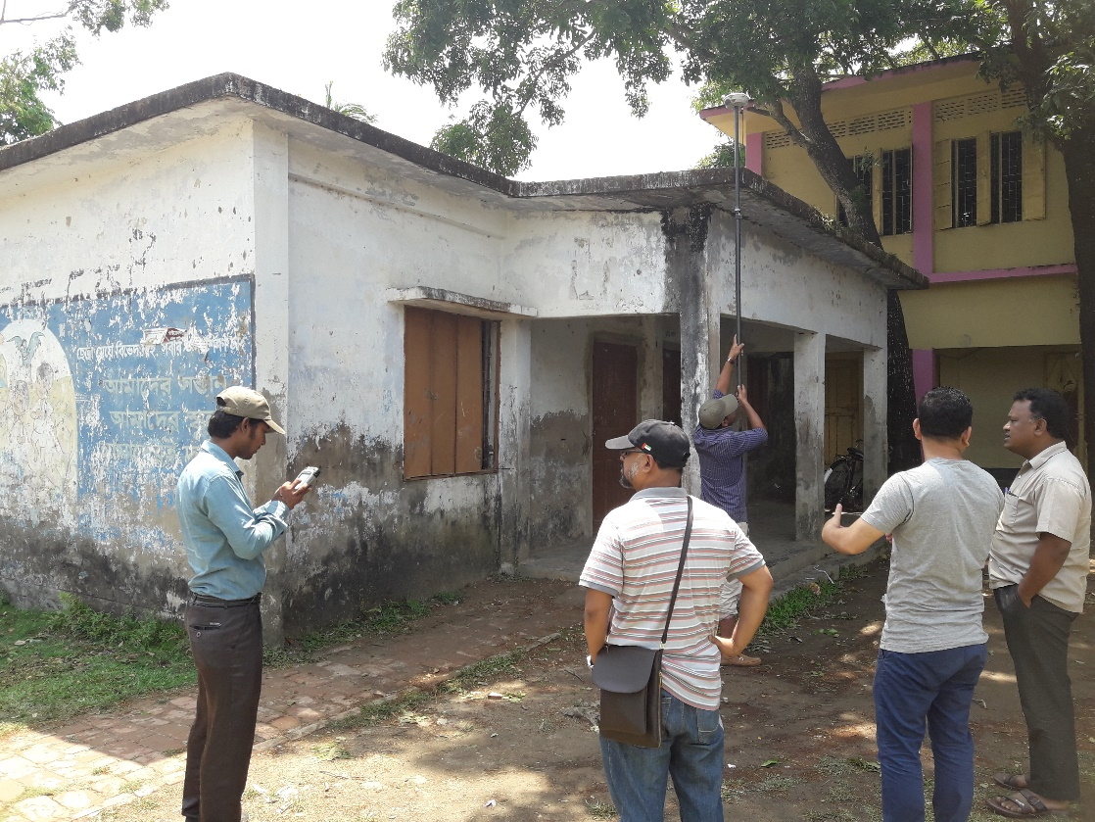
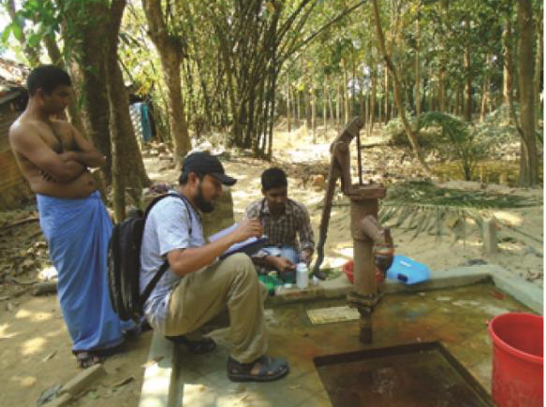
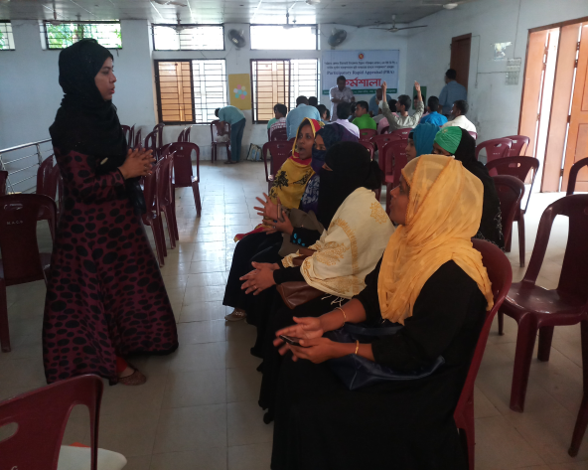
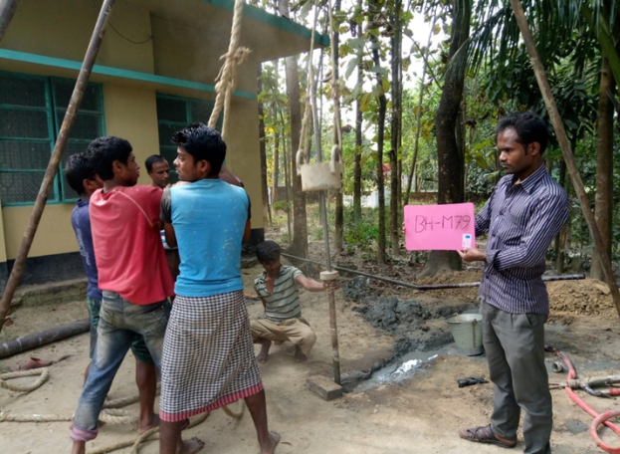
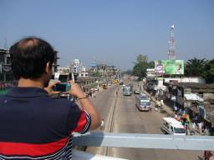
পরিকল্পনা প্রণয়ন কার্যক্রম
ফিজিক্যাল ফিচার জরিপ
আর্থ-সামাজিক জরিপ
পরিবহন ও যাতায়াত জরিপ
জিওলজিক্যাল জরিপ
উদ্ভিদ ও প্রাণীকুল
জরিপ
হাইড্রোলজিক্যাল ও হাইড্রো জিওলজিক্যাল জরিপ
জরিপ কার্যক্রম

Slide 18
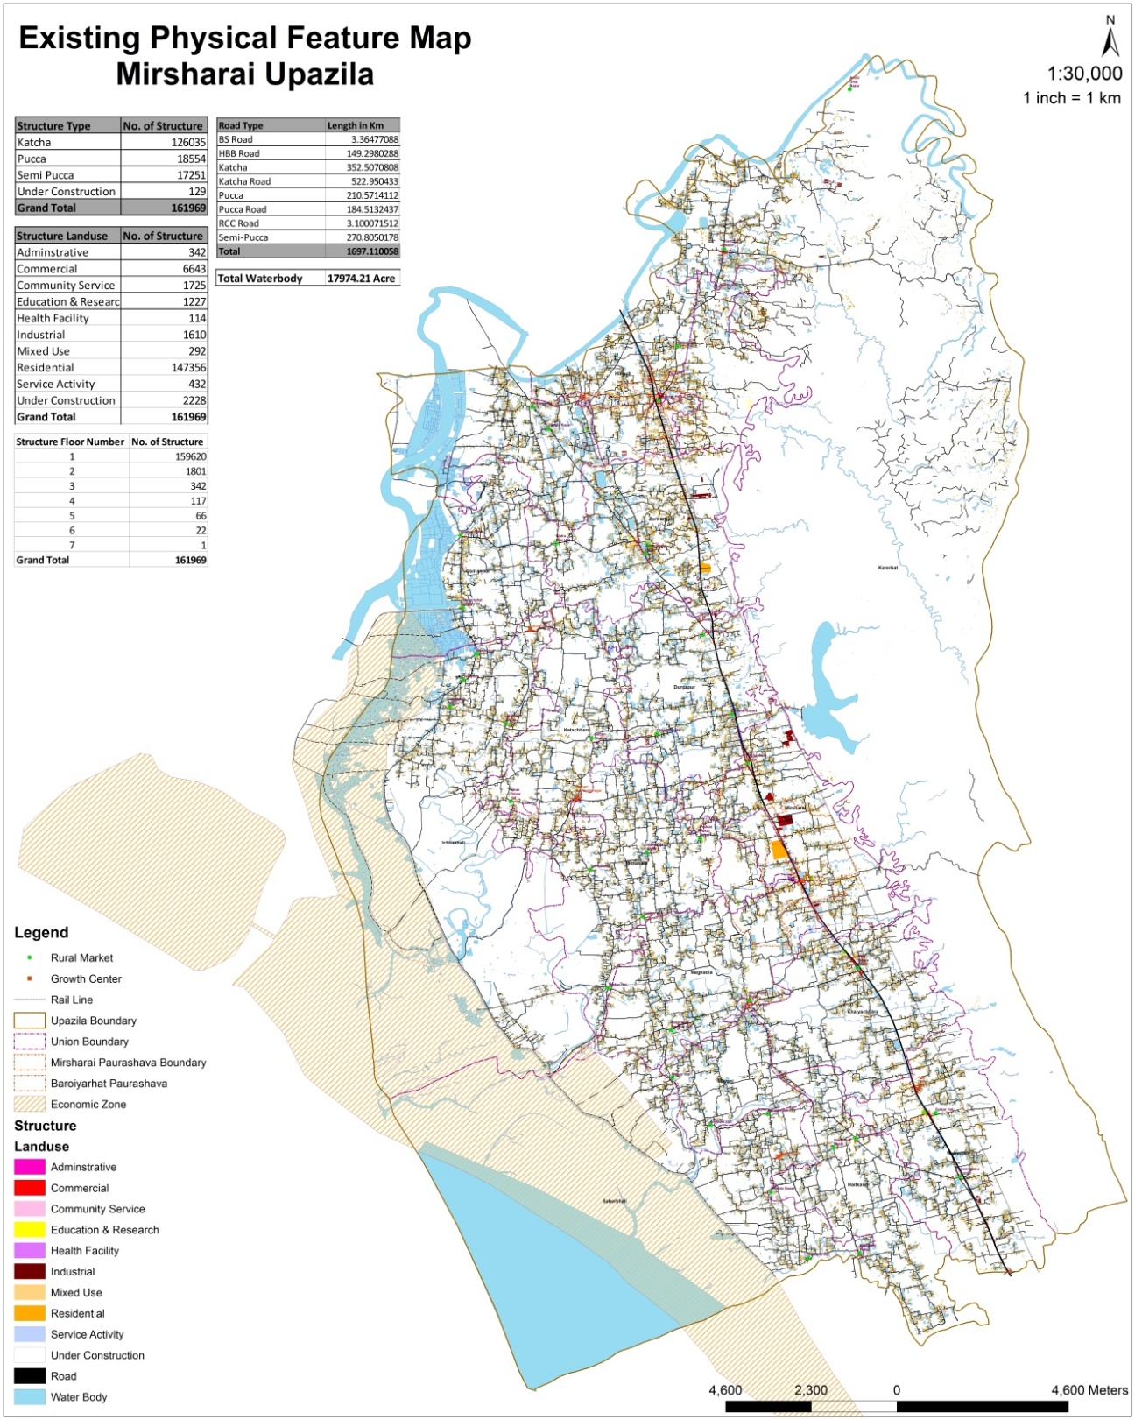
মীরসরাই উপজেলার বর্তমান ফিজিক্যাল ফিচার ম্যাপ

Slide 19
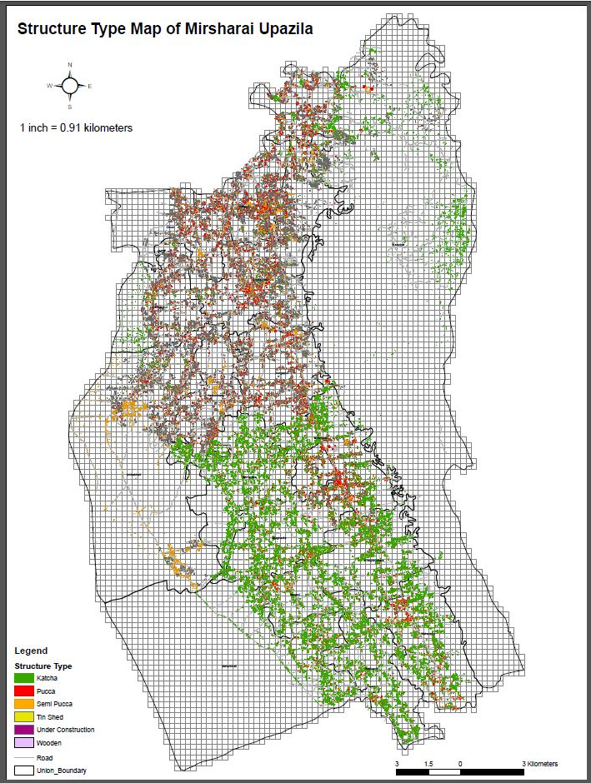
বর্তমান অবকাঠামোর ধরণ
মোট স্ট্রাকচার এর সংখ্যা ১,৭২,২৪৫ টি
মিরসরাই পৌরসভা = ৯,২৪৬ টি
বারইয়ার হাট পৌরসভা = ৩৪৫২ টি
১৬ টি ইউনিয়ন = ১,৫৯,৫৪৭ টি
অবকাঠামোর ধরণ | অবকাঠামোর সংখ্যা | শতকরা (%)
কাচাঁ | ৬৪৭১৯ | ৩৭.৫৭
পাকা | ১৯৭১০ | ১১.৪৪
সেমি-পাকা | ১৮৩১৯ | ১০.৬৪
টিনশেড | ৬৯৩৫১ | ৪০.২৬
নির্মাণাধীন | ১৪৪ | ০.০৮
কাঠের | ২ | ০.০০০১
মোট | ১,৭২,২৪৫ | ১০০.০০

Slide 20
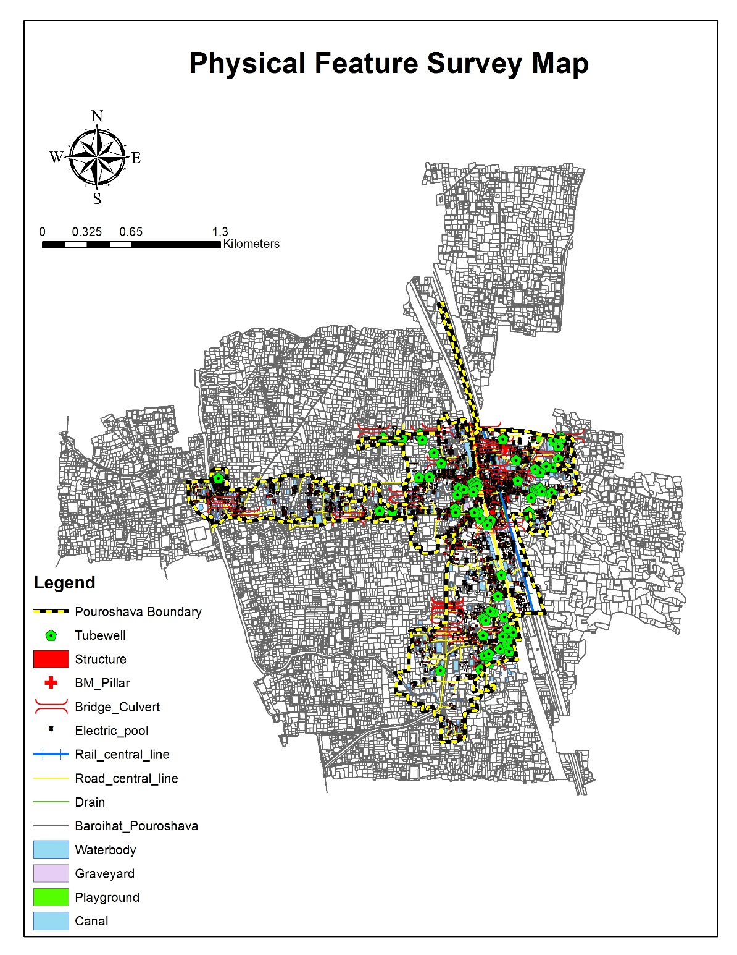
মৌজার উপর বারইয়ারহাট পৌরসভার নমুনা ফিজিক্যাল ফিচার ম্যাপ

Slide 21
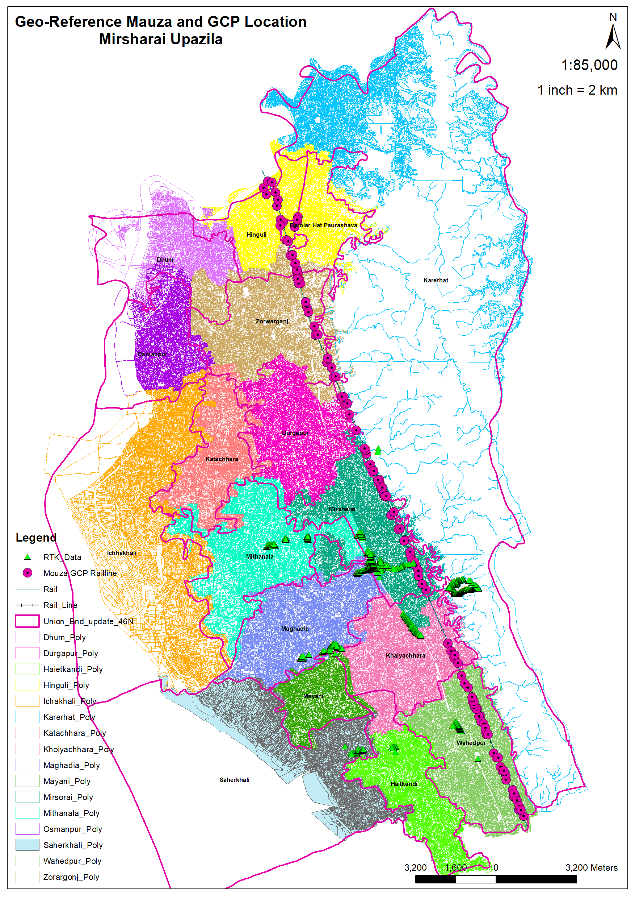
মীরসরাই উপজেলার মৌজা ম্যাপ

Slide 22
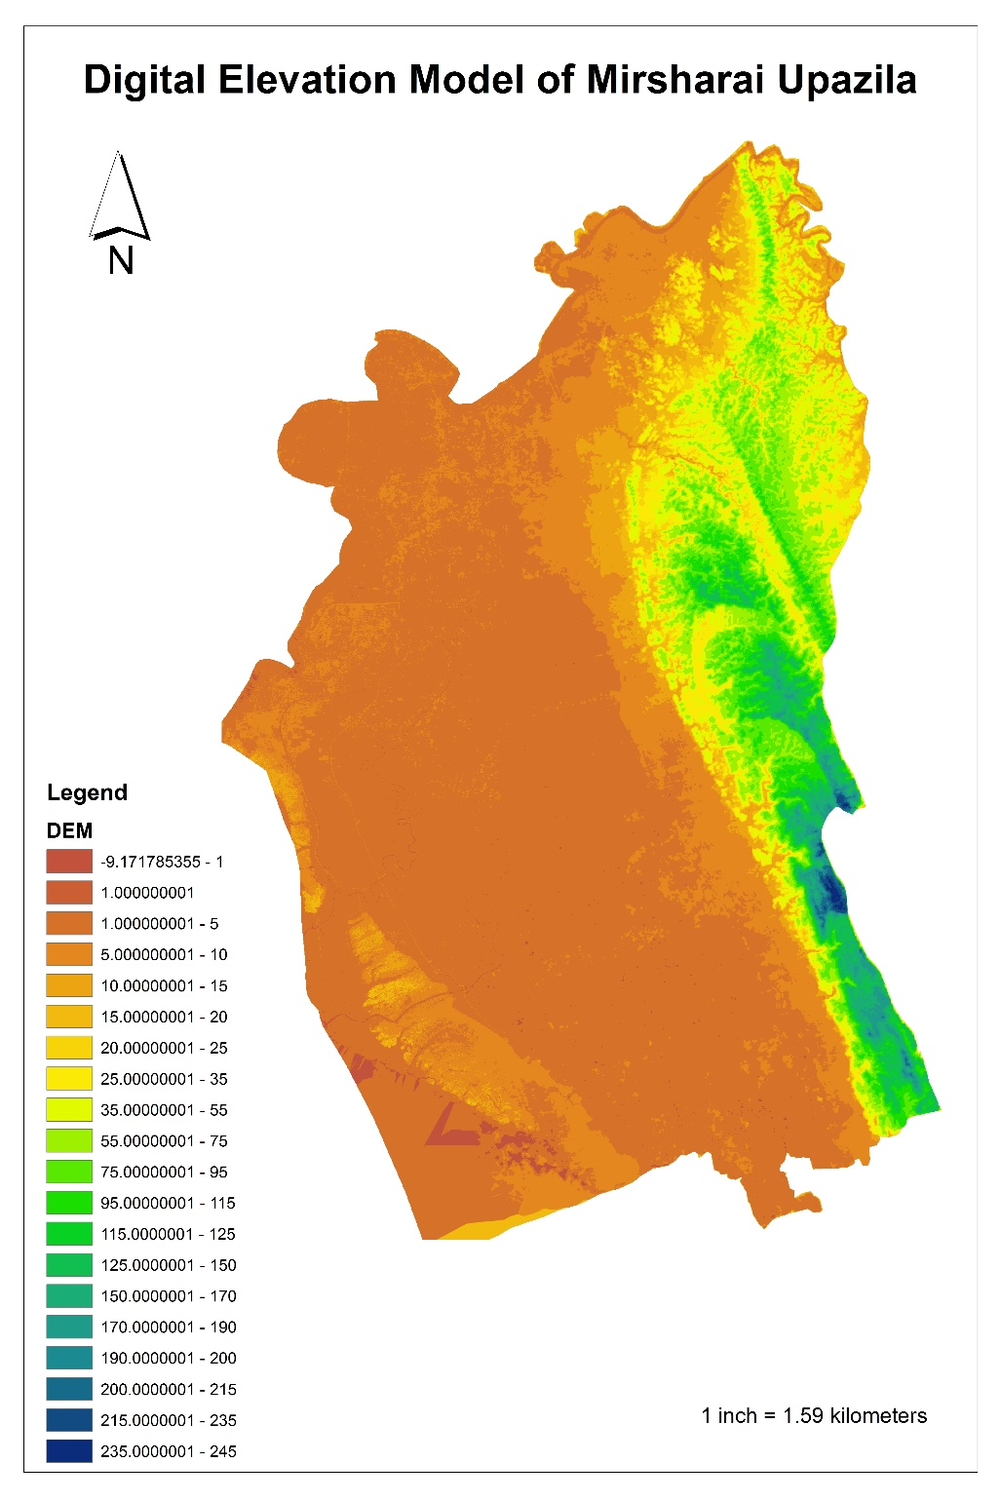
মীরসরাই উপজেলার
জন্য প্রস্তুতকৃত
Digital Elevation Model

Slide 23
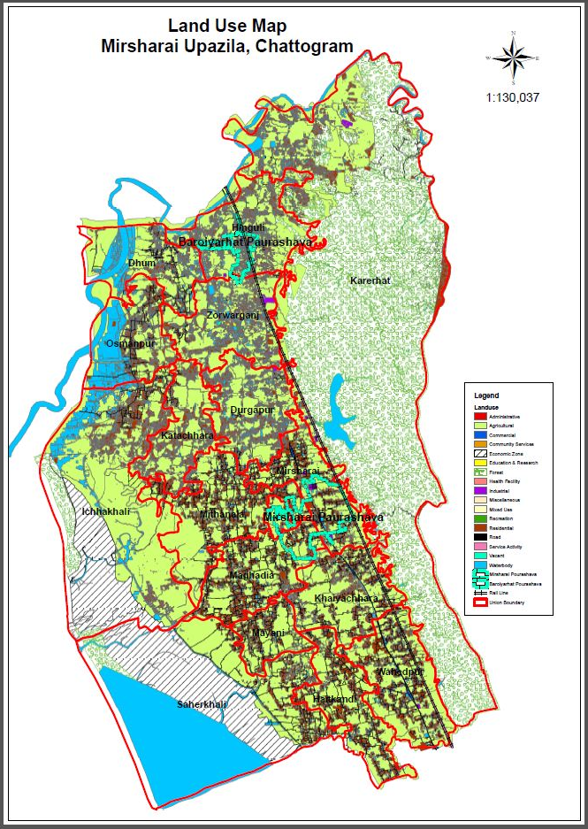
বর্তমান ভূমি ব্যবহার
ভূমি ব্যবহার | এলাকার পরিমাণ (একর) | শতকরা (%) | শতকরা অনুযায়ী অবস্থান
প্রশাসনিক | ১৬.৩২ | ০.০১
কৃষি | ৪৬৪৭৯.৮৭ | ৩৯.৯২ | ১ম
বাণিজ্যিক | ৩৩২.০৬ | ০.২৯
কমিউনিটি সেবা | ১২৫.৮৫ | ০.১১
বঙ্গবন্ধু শেখ মুজিব শিল্প নগর | ৮৯১৪.২৭ | ৭.৬৬ | ৫ম
শিক্ষা ও গবেষণা | ১৩৬.৯৫ | ০.১২
বন | ৩০৭৫২.৩৯ | ২৬.৪১ | ২য়
স্বাস্থ্য সুবিধা | ৬.৫০ | ০.০১
শিল্প | ২৩৩.২২ | ০.২০
বিবিধ | ১০.৪৭ | ০.০১
মিশ্র ব্যবহার | ১৪.৪০ | ০.০১
বিনোদন | ৭.৫৪ | ০.০১
আবাসিক এলাকা | ১৭৬৬৫.৮০ | ১৫.১৭ | ৩য়
সড়ক | ১২৯২.৭৮ | ১.১১
সেবা কার্যক্রম | ২১.৫০ | ০.০২
খালি জায়গা | ২৯০.৫১ | ০.১৫
জলাশয় | ১০১৪০.৬৩ | ৮.৭১ | ৪থ
মোট | ১১৬৪৪১.০৮ | ১০০.০০

Slide 24
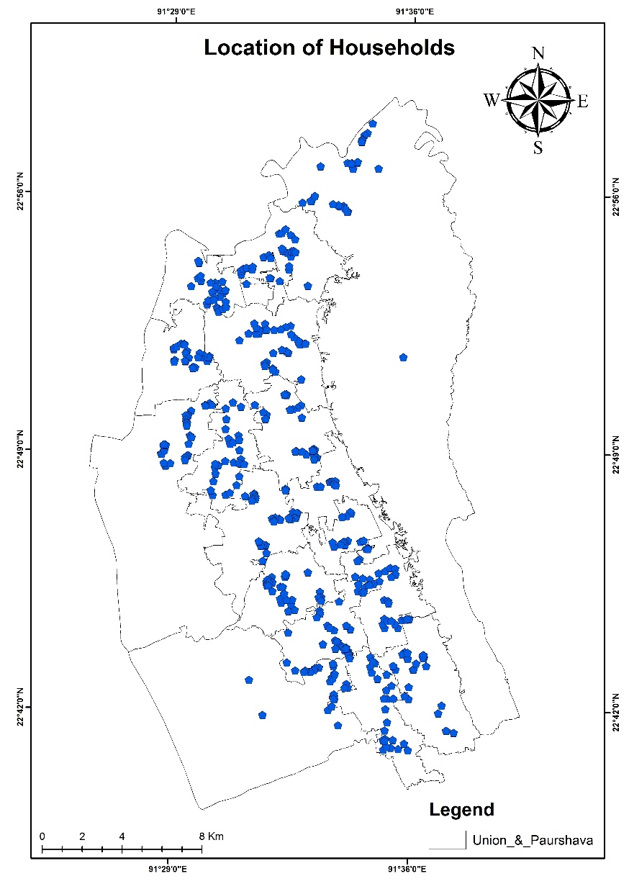
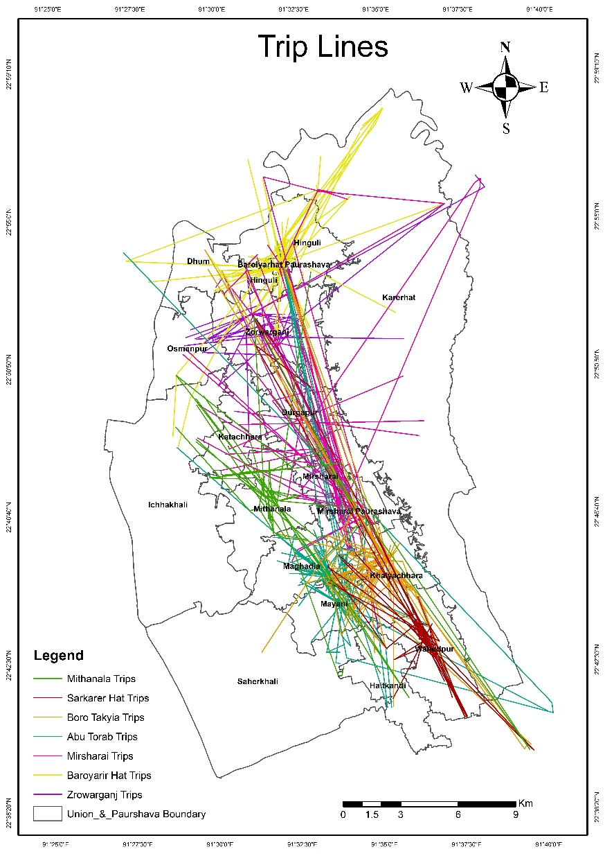
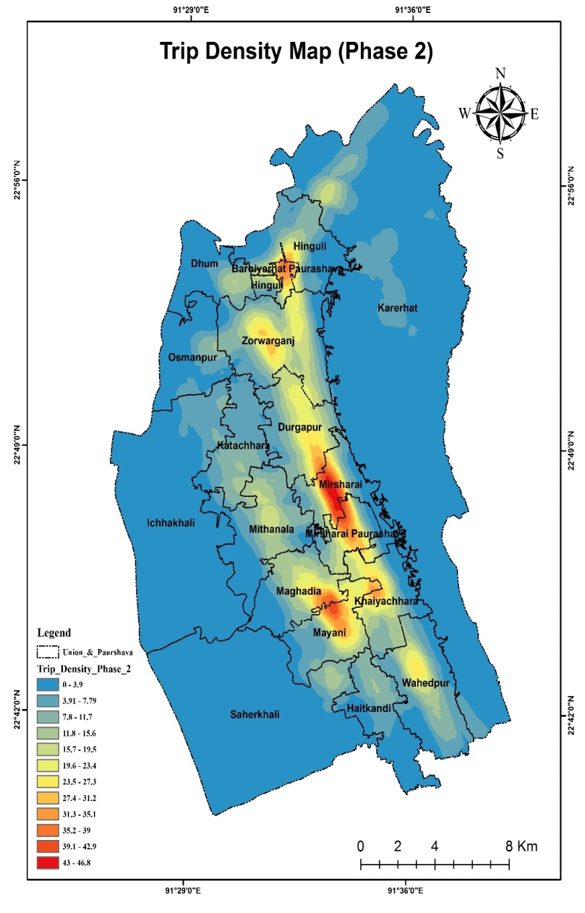
পরিবহন ও যাতায়াত জরিপ
হিঙ্গুলি
জোড়ারগঞ্জ
মীরসরাই
ওয়াহেদপুর
মঘাদিয়া
জরিপকৃত পরিবার সমূহের অবস্থান
সম্পন্নকৃত ট্রিপ লাইন
ট্রিপ ঘনত্ব ম্যাপ

Slide 25
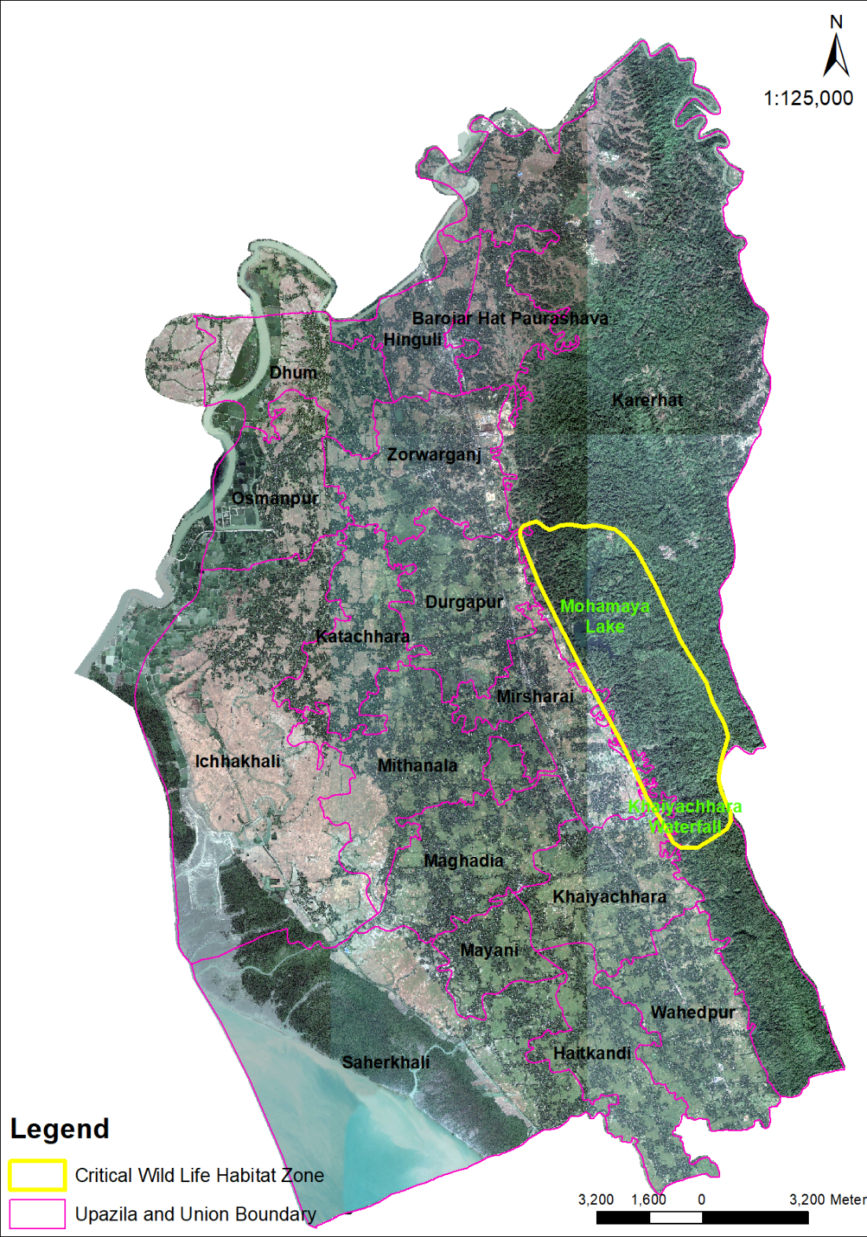
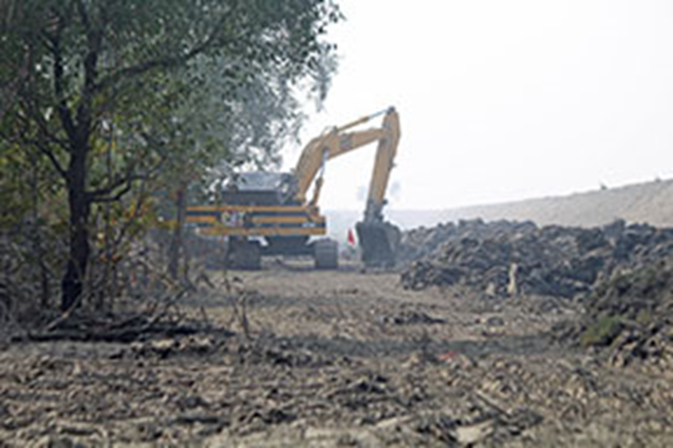
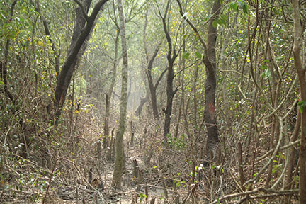
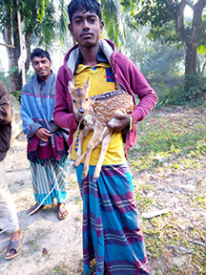
উদ্ভিদ ও প্রাণীকুল
জরিপ
চিত্রা হরিণের বসতি পরিবর্তন

Slide 26
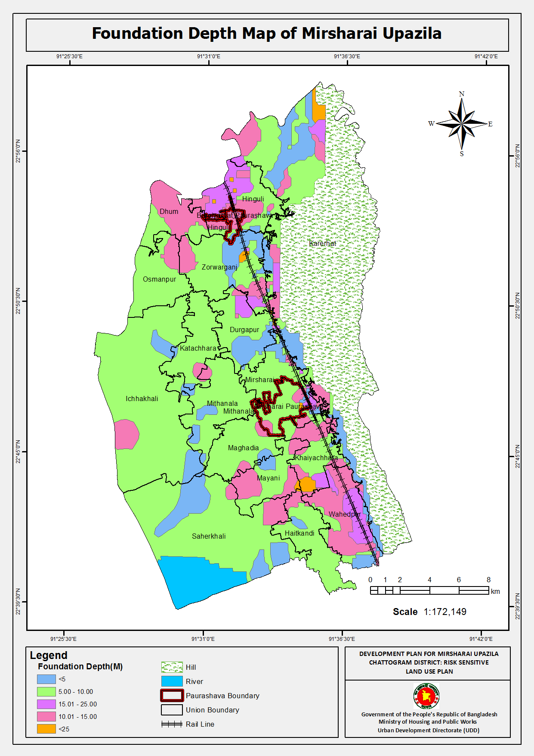
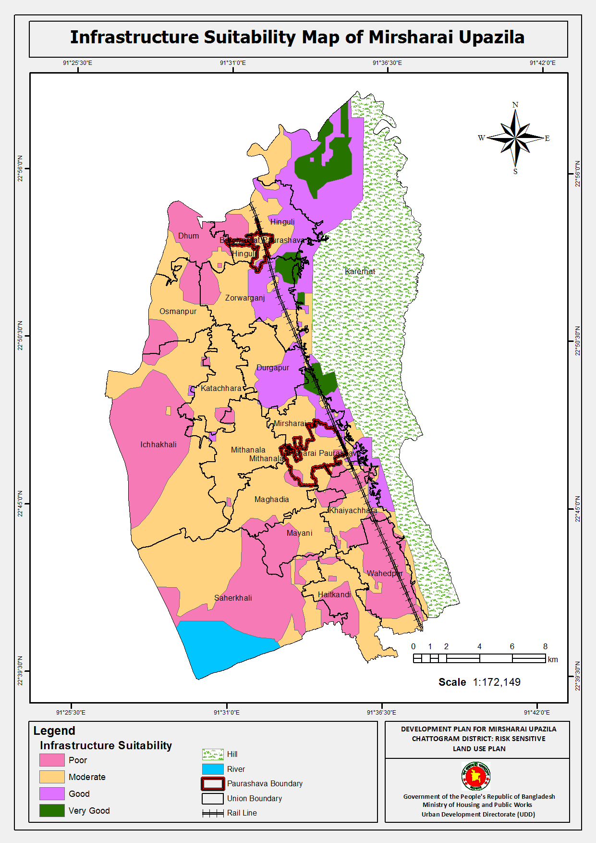
জিওলজিক্যাল জরিপ
মীরসরাই উপজেলায়
ফাউন্ডেশন লেয়ার গভীরতা
মীরসরাই উপজেলায়
ভৌত অবকাঠামোগত উপযুক্ততা

Slide 27
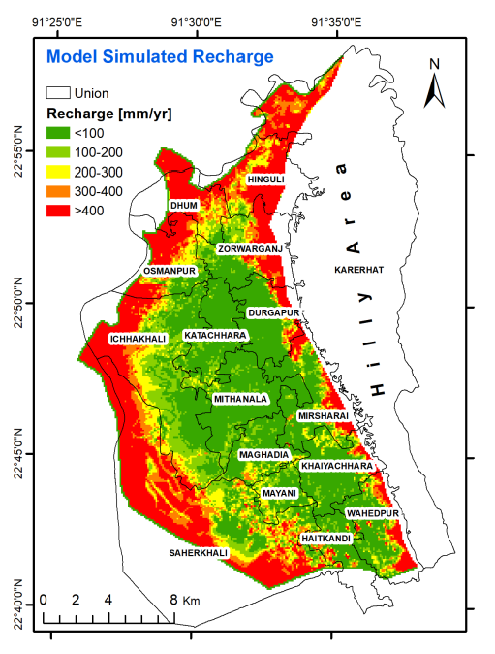
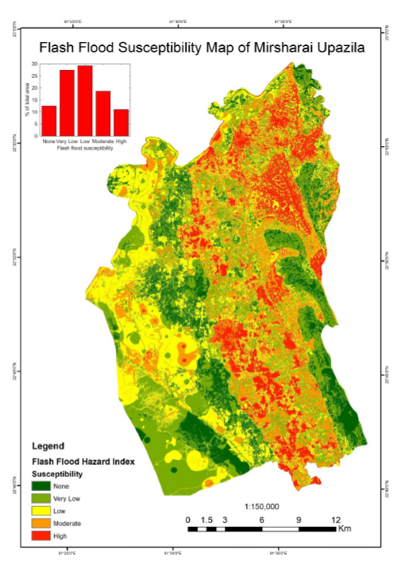
হাইড্রো
জিওলোজি
সার্ভে

Slide 28
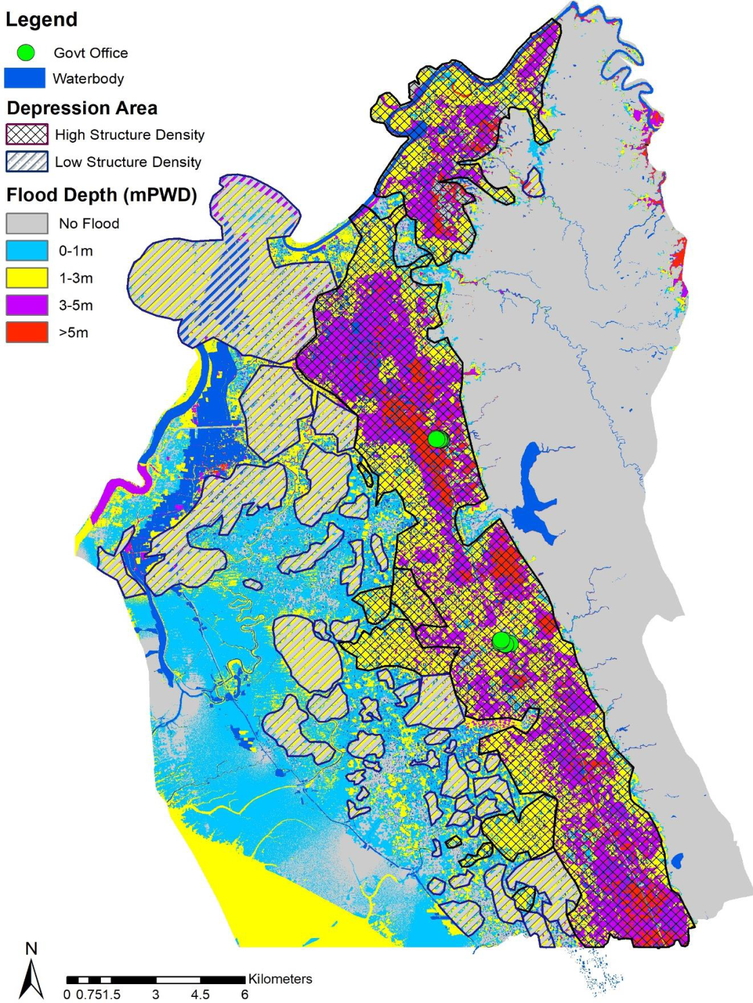
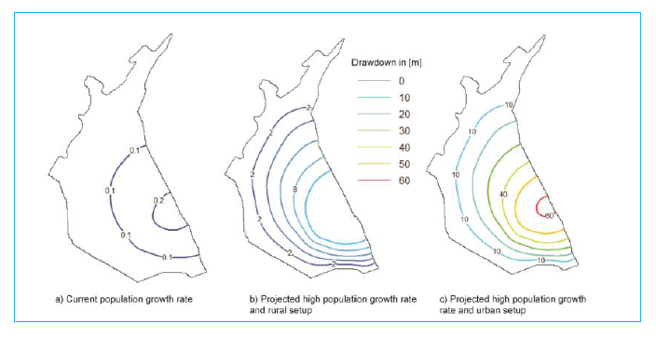
Potential Depression Zones
Potential Depression Zones

Slide 29
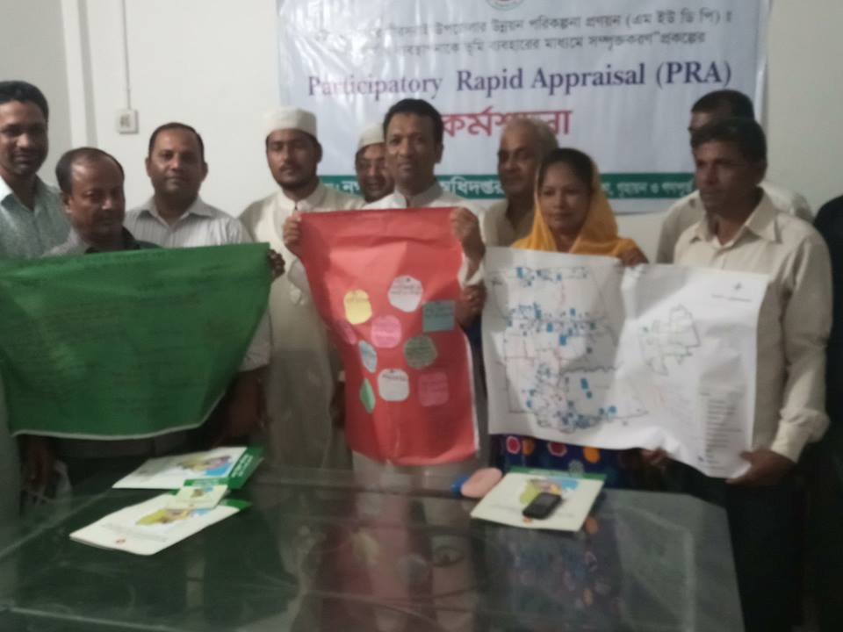
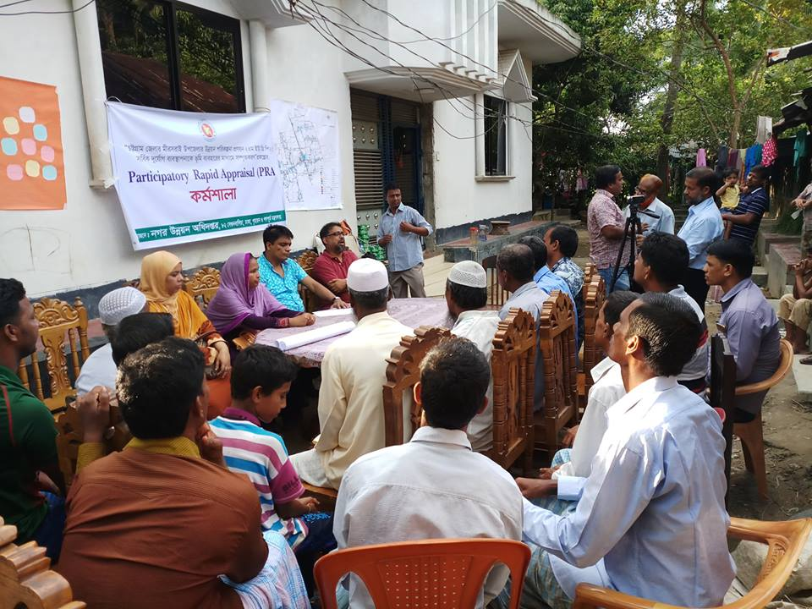
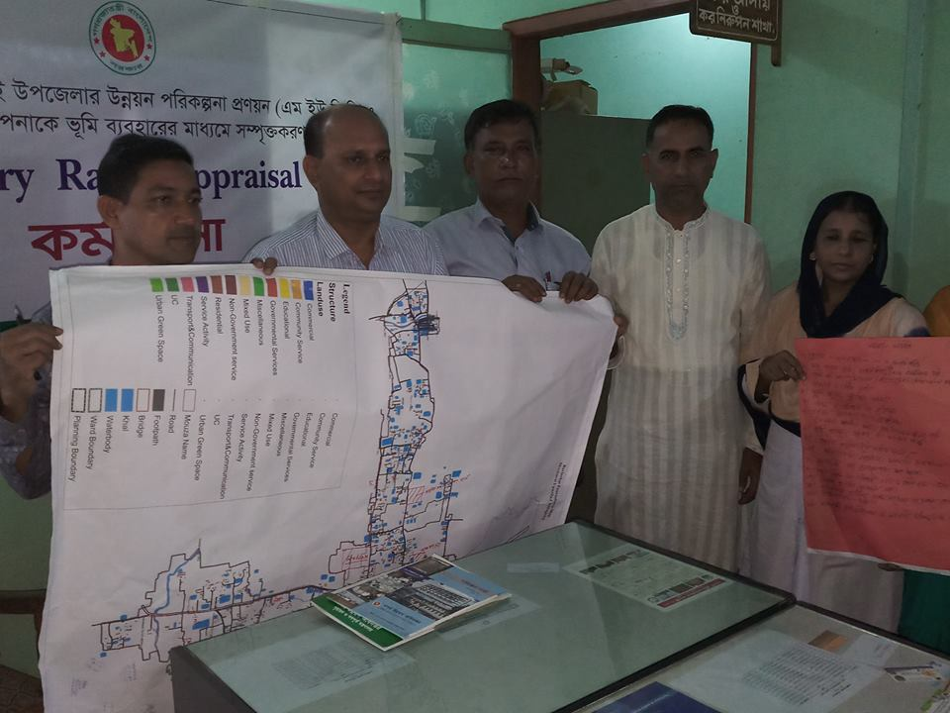
পি.আর.এ
(Participatory Rural Appraisal)
পদ্ধতির মাধ্যমে জনসম্পৃক্তকরন
PRA থেকে প্রাপ্ত প্রধান সমস্যাসমূহ
cvnvox X‡ji Kvi‡b Rjve×Zv mgm¨v
weï× cvwbi Afve
eR©¨ e¨e¯’vcbv
বেকার সমস্যা
iv¯ÍvNvU eo Kiv I ms¯‹vi Kiv
wPwKrmvi Rb¨ KwgDwbwU wK¬wb‡Ki Afve
সরকারী প্রাথমিক বিদ্যালয় নাই।
খাল সংস্কার
সরকারি স্কুল ও কলেজ নাই
কমিউনিটি পুলিশিং এর ব্যবস্থা করা।
M¨v‡mi Afve/M¨vm ms‡hv‡Mi Afve
মাদক সমস্যা
বিনোদন কেন্দ্র অথবা পার্ক নির্মাণ করা দরকার
wkï cv‡K©i Afve
গণসৌচাগার নাই
ডাষ্টবিন এর সমস্যা
ফায়ার সার্ভিস দরকার
কমিউনিটি সেন্টার দরকার
কেন্দ্রীয় ঈদগা দরকার
gwnjv‡`i Rb¨ Kg©ms¯’v‡bi Afve
me©‡gvU ৪৮ wU wcAviG সেশন m¤úbœ n‡q‡Q|
মোট অংশগ্রহণকারীর সংখ্যা ৬৭৫ জন।
পিআরএ ধরন | সংখ্যা
Avievb wcAviG | ২০ wU
ইউনিয়ন wcAviG | 16 wU
সিনিয়র সিটিজেন | 01 wU
যুব সমাজ | 01 wU
অন্যান্য স্টেক হোল্ডার | 0৯ wU
উপজাতি | ০১ টি

Slide 30
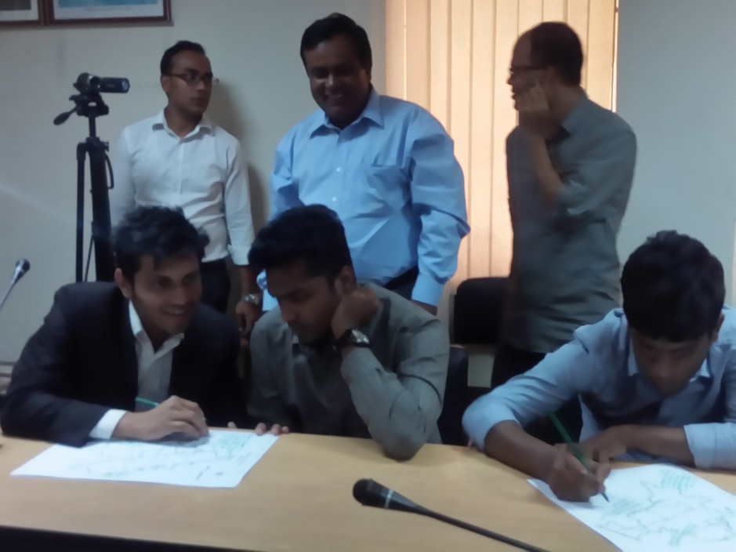
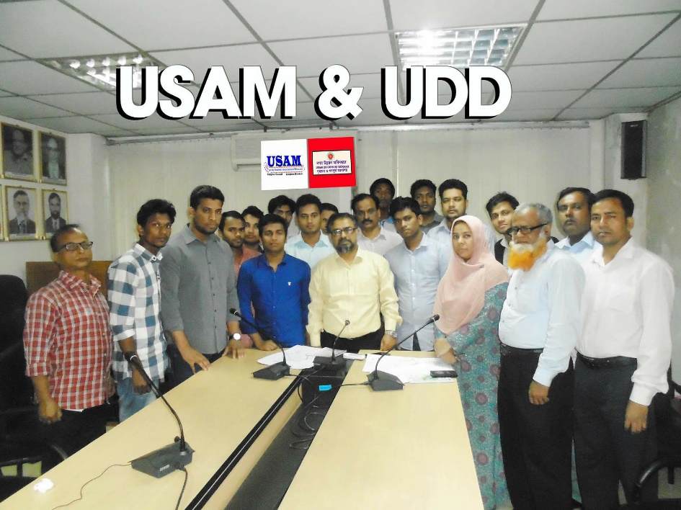
উন্নয়ন পরিকল্পনায় Youth জনগোষ্ঠীকে সম্পৃক্তকরন
মীরসরাই উপজেলা মাস্টার প্ল্যান প্রণয়নে Facebook ব্যবহার করে বাংলাদেশের বিভিন্ন কলেজ/বিশ্ববিদ্যালয়ে অধ্যায়নরত মীরসরাই উপজেলার ছাত্র-ছাত্রীদের সংগঠন USAM কে (University Students Association of Mirsharai Upazila) সম্পৃক্ত করা হয়েছে। এ কার্যক্রমটি ইনোভেশন হিসাবে অন্তর্ভূক্ত রয়েছে।

Slide 31
ড্রাফট স্ট্রাকচার প্ল্যান প্রিপারেশন
প্রধান বিবেচ্য বিষয়সমূহ
দেশের সর্ববৃহৎ অর্থনৈতিক অঞ্চল
আকস্মিক বন্যা
কৃষি ভূমি সুরক্ষা
ইকোলজির ভারসাম্য রক্ষা
সুপেয় পানির সংকট
সম্ভাবনাময় পর্যটন শিল্প

Slide 32
জনসংখ্যার প্রোজেকশন
পানির চাহিদা নিরূপণ
বছর | জনসংখ্যার প্রোজেকশনঃ কোহোর্ট মেথড
২০১১ | ৩,৭০,৮৯৬
২০১৬ | ৪,৪৭,৪৩০
২০২১ | ৫,০৯,৭৯৬
২০২৬ | ৫,৭২,১৬২
২০৩১ | ৬,৩৪,৫২৮
২০৩৬ | ৬,৯৬,৮৯৪
বেজা | ২৫,০০,০০০
অর্থনৈতিক এলাকা প্রতিষ্ঠিত হলে আগামী ২০ বছরে মীরসরাই উপজেলায় ৩২,০০,০০০ (বত্রিশ লাখ) মানুষের আগমন ঘটবে।
আগামী ২০ বছরে বাৎসরিক পানির চাহিদা হবে ২৩৩.৬০ মিলিয়ন ঘন মিটার।
বর্তমানে প্রাকৃতিকভাবে আমাদের ভূ-গর্ভস্থ পানিস্তরে পানি জমা হচ্ছে ১০৫ মিলিয়ন ঘন মিটার।
বছরে পানির ঘাটতি থাকে ১২৮.৬০ মিলিয়ন ঘন মিটার।
প্রস্তাবিত রিজার্ভার থেকে পাওয়া যাবে ৯২ মিলিয়ন ঘন মিটার।
অতিরিক্ত ৩৬.৬০ মিলিয়ন ঘন মিটার পানি অন্যান্য সোর্স থেকে সংগ্রহ করতে হবে।
যদি অর্থনৈতিক এলাকার কলকারখানা ভূ-গর্ভস্থ পানির উপর নির্ভর করে চালানো হয় তাহলে ভবিষ্যতে ভয়াবহ পানির অভাব দেখা দিবে।

Slide 33
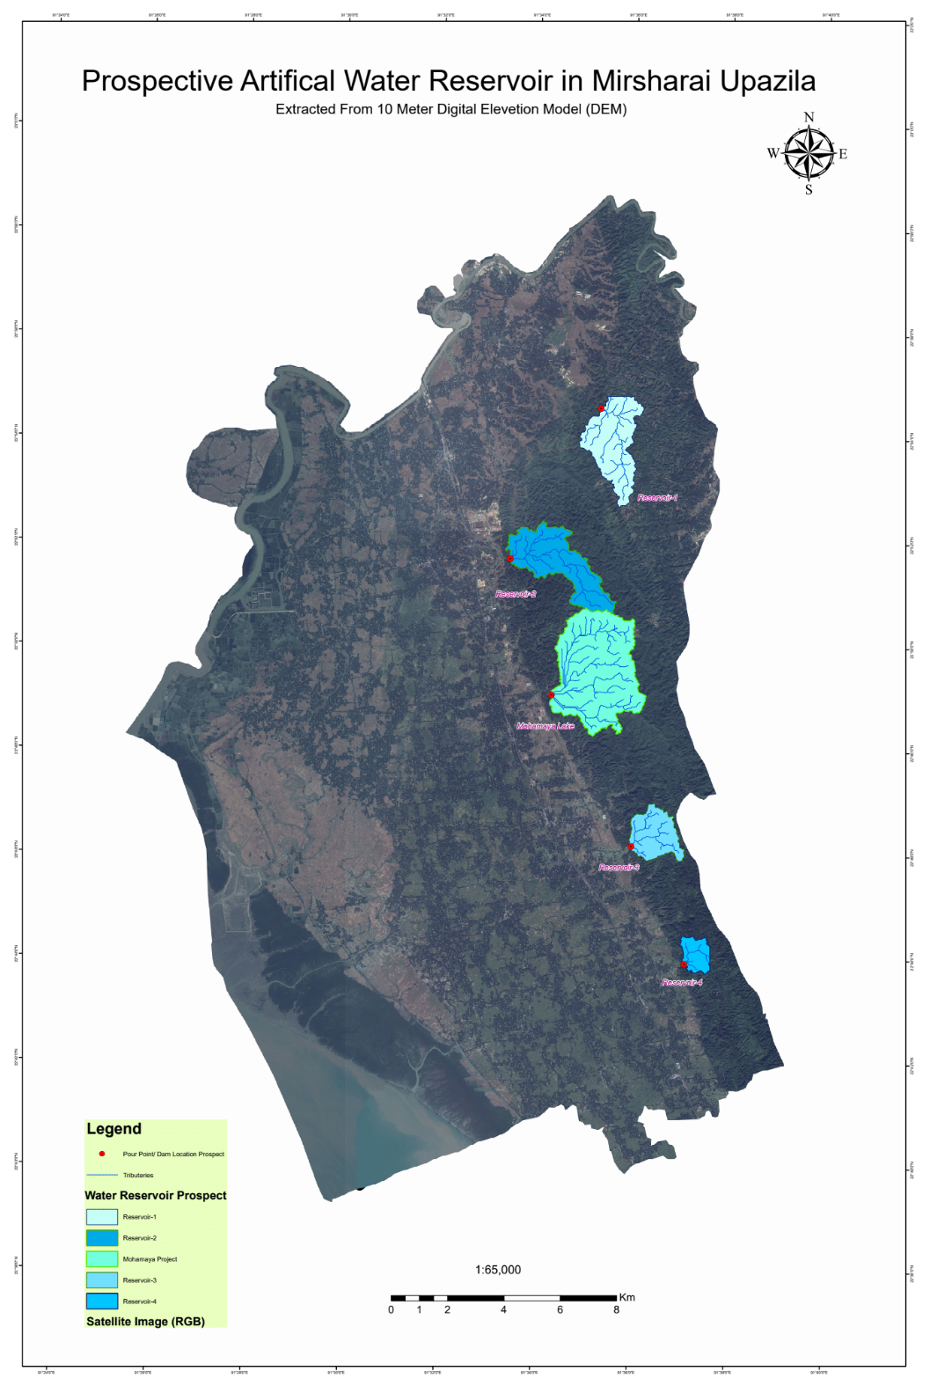
বুড়াটিলা পার্ক থেকে দক্ষিন পশ্চিম অংশে
মীরসরাই উপজেলার প্রস্তাবিত কৃত্রিম জলাধার
মহামায়া লেকের উত্তর অংশে
মহামায়া
গোবানিয়া ছড়া
করেরহাট দক্ষিন অংশে রূপসী ঝর্নার নিকটে

Slide 34
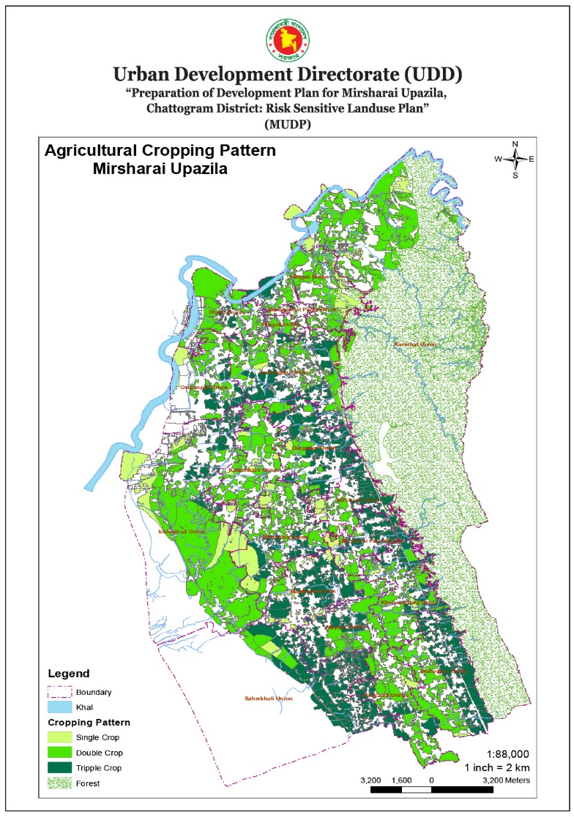
মীরসরাই উপজেলার ফসলী জমির ধরণ চিহ্নিতকরন

Slide 35
মীরসরাই উপজেলায় উদ্ভিদ ও প্রাণীকূলের জন্য সংকটাপূর্ণ আবাস্থল চিহ্নিত করা হয়েছে
উপকূলীয় ম্যানগ্রোভ অঞ্চল
উপকূলীয় মাডফ্ল্যাটস
বাড়ইঢালা জাতীয় উদ্যান

Slide 36
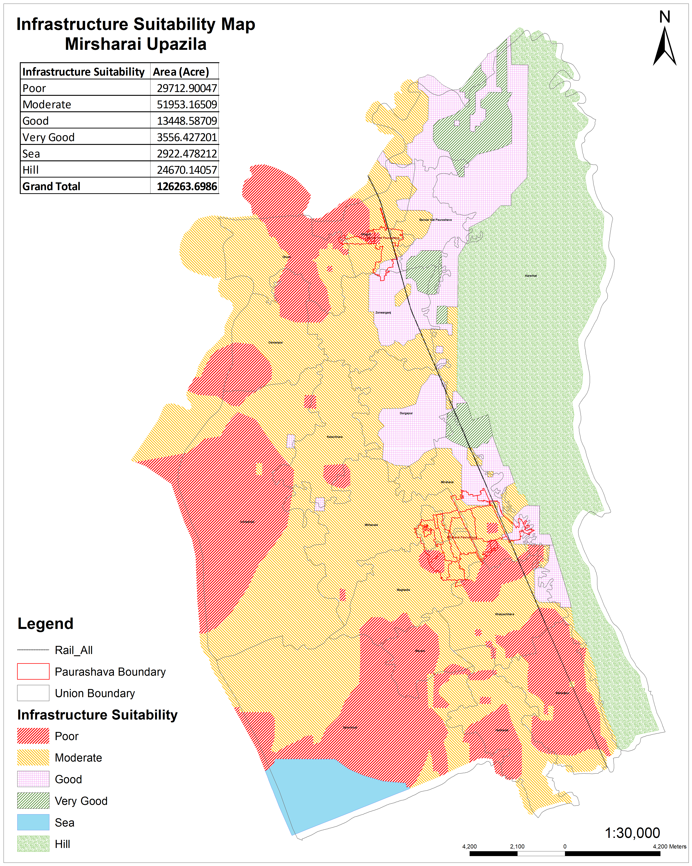
মীরসরাই উপজেলার ইনফ্রাস্টাকচার সুইটেবিলিটি ম্যাপ

Slide 37
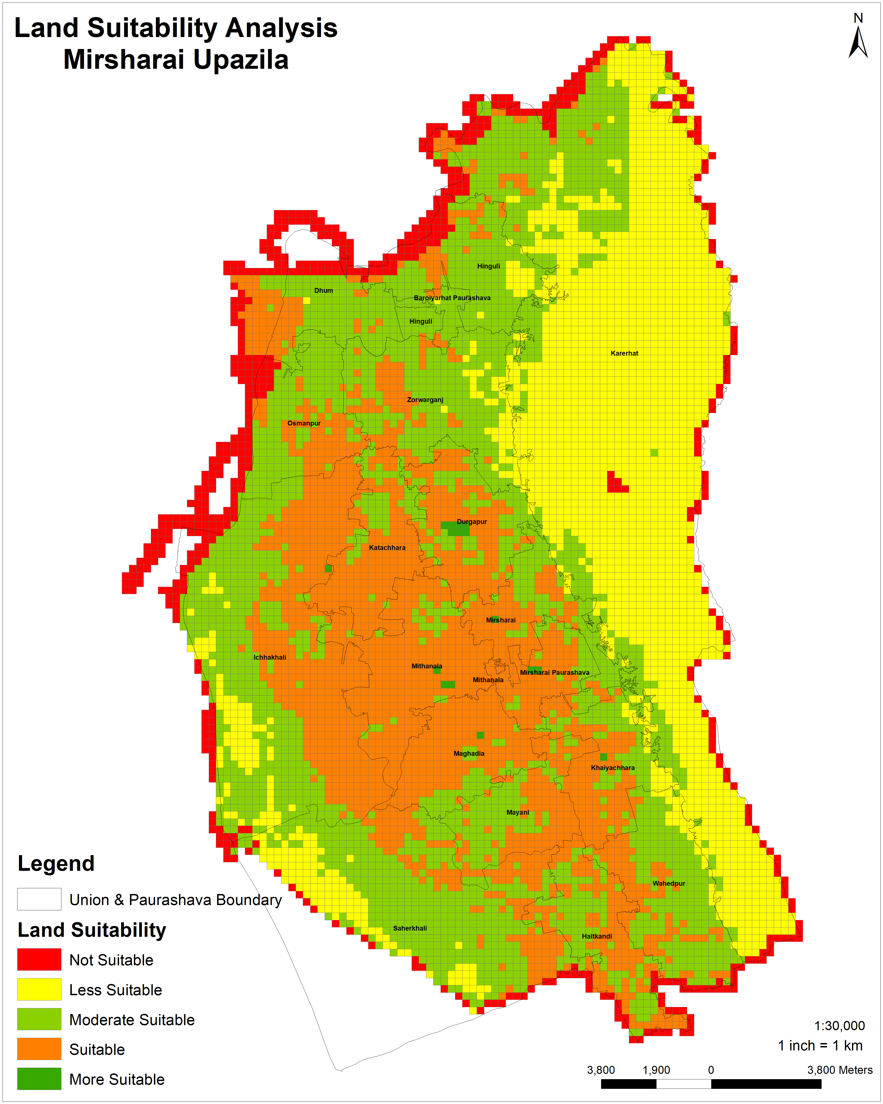
মীরসরাই উপজেলার ভূমি সুইটেবিলিটি ম্যাপ
মীরসরাই উপজেলার ভূমি সুইটেবিলিটি ম্যাপ তৈরী করার ক্ষেত্রে যে বিষয়গুলো দেখা হয়েছে
ইনফ্রাস্টাকচার সুইটেবিলিটি
গ্রাউন্ড ওয়াটার রিচার্জ
ওয়াটার লগিং টেনডেন্সি
রোড একসেসিবিলিটি
গ্রাউন্ড এলিভেশন
কৃষি ক্রপিং প্যাটার্ন
ভূমি ব্যবহার
উপরুক্ত উপাদানগুলোর সর্বোচ্চ ও সর্বনিম্ন মানের উপর ভিত্তি করে সুইটেবিলিটির ম্যাপ তৈরী করা হয়েছে। এখানে ম্যাপের লাল এলাকাগুলো হচ্ছে কম সুইটেবল এলাকা এবং ম্যাপের সবুজ এলাকাগুলো হচ্ছে সবচেয়ে বেশি সুইটেবল এলাকা।

Slide 38
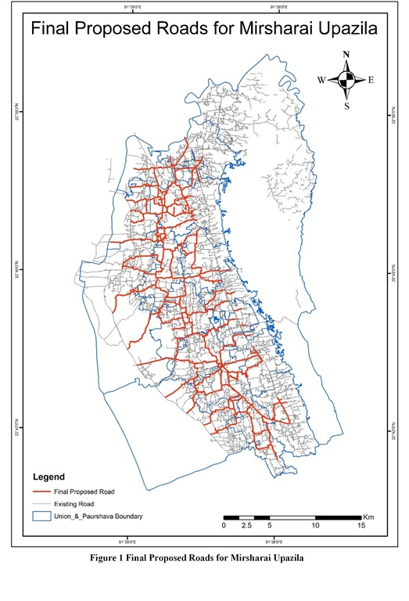



Slide 39


কনসেপচুয়াল রোড প্ল্যান
বিদ্যমান ঢাকা – চট্ট্রগ্রাম মহাসড়ক
৬০ ফুট
১০০ ফুট
২৫০ ফুট
ড্রাফট স্ট্রাকচার প্ল্যান রোড নেটওয়ার্ক

Slide 40

কনসেপচুয়াল স্ট্রাকচার প্ল্যান

Slide 41
ইকোনোমিক জোন এর সাথে ২৫০ ফুট প্রশস্থ সংযোগ সড়ক
মেরিন ড্রাইভ প্রশস্থকরন
মীরসরাই উপজেলার
স্ট্রাকচার প্ল্যান
ইকোনোমিক জোন এর জন্য ইকো সেনসিটিভ গ্রীন টাউন এর প্রস্তাবনা
খাল ও ছড়াসমূহের সংযোগ ও বাফার জোন এর প্রস্তাবনা
ভবিষ্যত পানির চাহিদা পূরণের জন্য ৫ টি প্রাকৃতিক রিজার্ভার প্রস্তাবনা
বিনোদনের জন্য পার্ক ও হোটেল মোটেল জোন

Slide 42
Structure Plan Land Zoning Category
Land Zoning Category | Area (Acre) | Percentage (%)
Agriculture Zone | 31332.28 | 25.44
Commercial Zone | 202.03 | 0.16
Circulation Network | 1990.18 | 1.62
Bangabandhu Sheikh Mujib Shilpa Nagar | 13997.82 | 11.37
Forest Area | 24513.04 | 19.90
Housing Area | 163.65 | 0.13
River/Khal Catchment Area | 5350.89 | 4.34
Mixed Use | 32.57 | 0.03
Model Town | 4052.28 | 3.29
Recreation | 3237.79 | 2.63
Rural Settlement | 18626.70 | 15.12
Sea | 4306.89 | 3.50
Urban Area | 3655.06 | 2.97
Water Reservoir | 6617.63 | 5.37
Water Retention Area | 5086.75 | 4.13
Total | 116441.08 | 100.00

Slide 43
ধন্যবাদ

Slide 44

আরবান এরিয়া প্ল্যান
মীরসরাই পৌরসভা

Slide 45

আরবান এরিয়া প্ল্যান
বারইয়ারহাট পৌরসভা

Slide 46

রুরাল এরিয়া প্ল্যান
মীরসরাই ইউনিয়ন

Slide 47
রুরাল এরিয়া প্ল্যান
ধুম ইউনিয়ন

Slide 48
রুরাল এরিয়া প্ল্যান
করেরহাট ইউনিয়ন

